Slide 1

막부의 멸망과 근대사회의 성립
일본어일본학과 09학번 황래훈
일본어일본학과 12학번 김지연
일본어일본학과 12학번 송연희
일본어일본학과 11학번 박은연

Slide 2
1. 막부의 멸망

Slide 3
페튼 호
먼저 찾아온 나라는 러시아
1808년 페리 대령
무휼령(撫恤令)

Slide 4
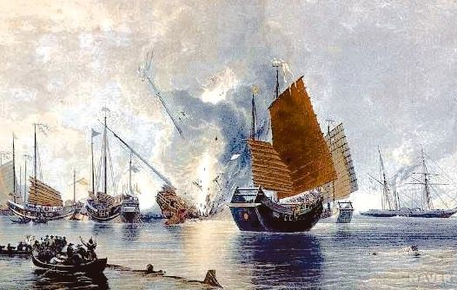
아편 전쟁
이국선타불령을 완전히 철폐
신수급여령(薪水給與令)
에도막부 246년만에 개국

Slide 5
미일 수호통상조약의 불평등성
미국 주일총영사 해리스
일방적인 최혜국(最惠國)
일본에 대단히 불리한 항목

Slide 6
2. 메이지유신

Slide 7
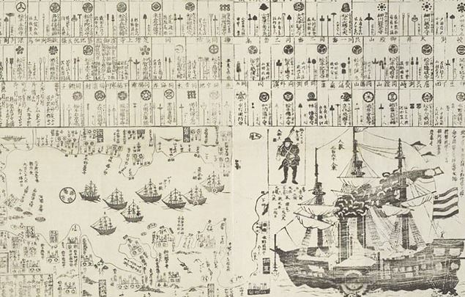
미국 페리 제독의 흑선
미국 주일총영사 해리스
일방적인 최혜국(最惠國)
일본에 대단히 불리한 항목

Slide 8
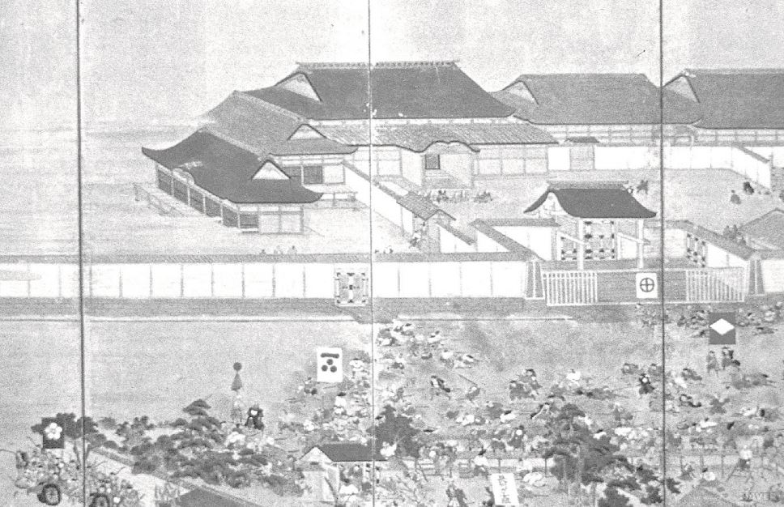
존왕양이 운동
봉건적 배외사상
이이 나오스케
존왕론은 목적 달성

Slide 9
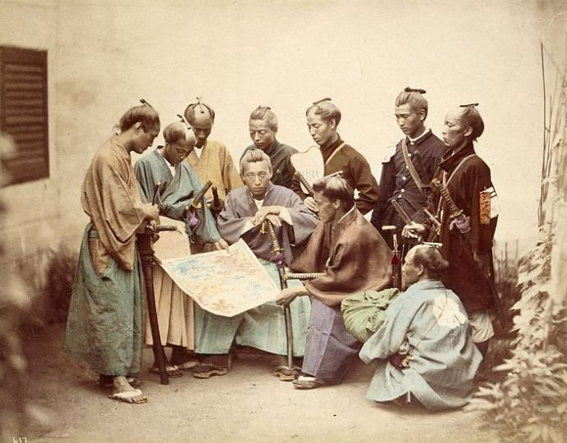
보신 전쟁
강력한 삿쵸동맹의 압박과
막부 세력의 쇠퇴
신정부군과 구 막부군 사이에 전쟁
부국 강병책

Slide 10
3. 메이지 전기

Slide 11
왕정복고 대호령
에도를 거점으로
지방분권체제
무사들의 반정부 운동

Slide 12
강력한 중앙집권국가
쿠데타에 가까운 폐번치현
부현(3부 72현)
사민평등·질록처분·폐도령으로 무사를 해체

Slide 13
불평사족의 난
사라진 무사의 특권
사이고 다카모리
세이난 전쟁

Slide 14
민권운동
이타가키 다이스케의 ‘민선의원설립건백서’
자유민권운동이 발생
마츠카타 디플레이션

Slide 15
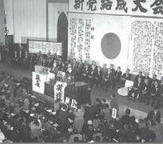
국회개설의 칙유
1881년 일본 최초의 정당인 자유당을 결성
자유민권운동은 정치적으로 더욱 강력한 조직
단명으로 끝난 최초의 정당

Slide 16
마츠카타 디플레이션
자유당 1884년 10월 해산
경제정책으로 물가 폭락
불환지폐(정화인 금은으로 교환할 수 없는 화폐)

Slide 17
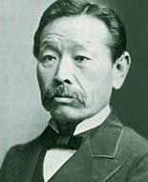
이노우에 가오루
미국과 맺은 불평등한 미일 수호통상조약은 그대로
본격적으로 개정 교섭
치외법권

Slide 18
4. 메이지 후기

Slide 19
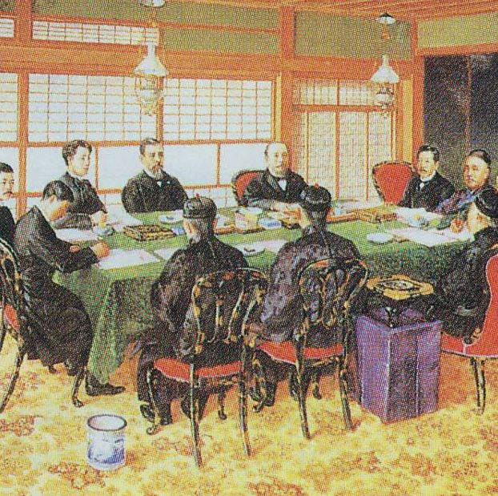
시모노세키 조약
1895년 4월 17일 청나라와 체결
청나라의 조선간섭 X
조선이 완전한 자주독립국임을 확인

Slide 20
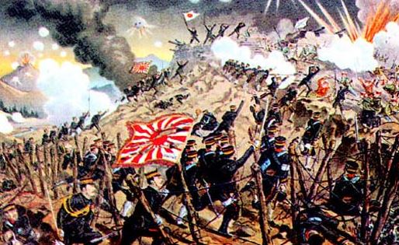
러일전쟁
1904년 2월 8일에 발발
만주와 한반도에서 주도권을
쟁취하려는 무력 충돌
일본의 세계 무대 등장

Slide 21
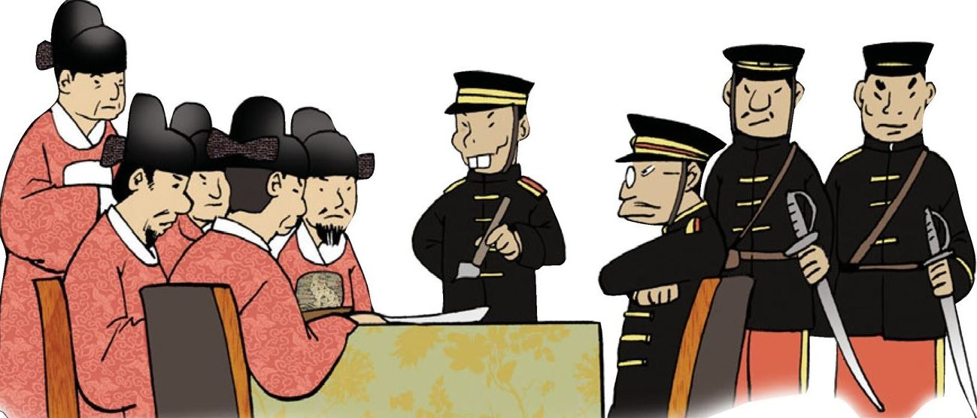
을사조약
1905년 11월 17일 대한제국과 일본의 불평등 조약
정식 명칭은 ‘한일 협상 조약’
일본의 노골적인 공갈과 위협

Slide 22
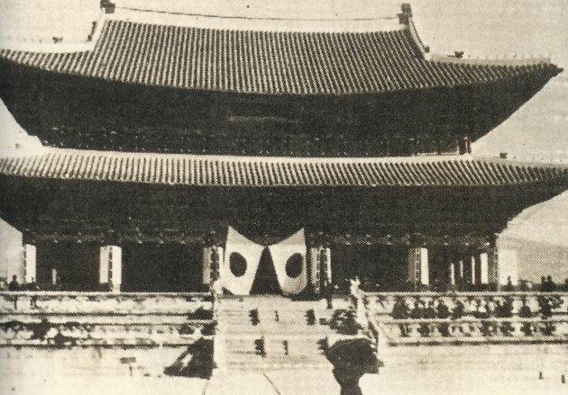
한일 병합 조약
형식적인 회의를 거쳐 통과
1909년 7월 6일 내각회의에서
이미 확정해 놓고 있던 상태
스기야마 시게마루(杉山茂丸)의 ‘병합청원’ 시나리오

Slide 23
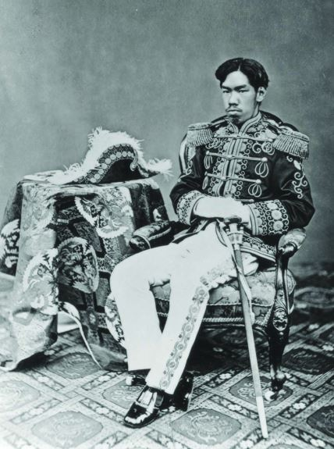
메이지 천황의 사망
1912년(메이지 45년) 7월 30일에 지병이던
당뇨병의 악화로 향년 59세로 사망
후임 천황의 즉위식을 전임 천황이
세상을 떠난 날에 올리는 관습
전통적인 일본 시가(詩歌)
양식으로 쓴 10만 여 수의 시조

